Slide 1

JDBC
ThS. Trần Thị Minh Thảo

Slide 2
Nội dung
JTable để hiển thị dữ liệu từ database
Sử dụng JTextField, Jcombobox để hiển thị dữ liệu từ database

Slide 3


Mục tiêu
Sử dụng JTextField, Jcombobox để hiển thị dữ liệu từ database
JTable để hiển thị dữ liệu từ database

Slide 4
CHUẨN BỊ CSDL

Slide 5
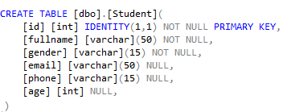
Tạo bảng Student

Slide 6
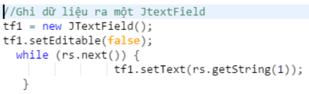

Slide 7
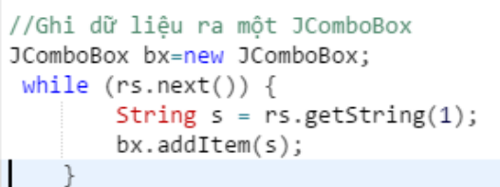

Slide 8
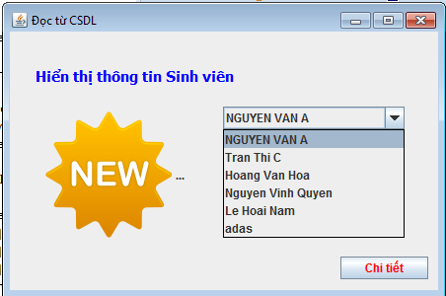
JTextField và JComboBox
Ví dụ: Xây dựng ứng dụng đọc CSDL như sau:

Slide 9
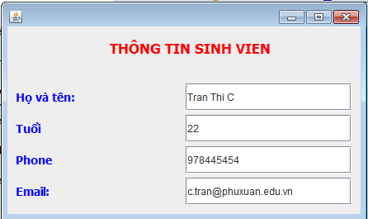
Chọn tên Sinh viên và nhấn Chi tiết, sẽ hiển thị Form sau

Slide 10
JTable
JTable là component thuộc swing cho phép hiển thị thông tin ở dạng bảng. Với những thông tin phức tạp, khối lượng thông tin nhiều thì việc sử dụng JTable để thể hiện thông tin là cách thể hiện trực quan và thân thiện nhất
Tuy nhiên JTable không chứa dữ liệu trực tiếp, nó chỉ chứa đối tượng TableModel và đối tượng TableModel chứa dữ liệu hiển thị

Slide 11


Khai báo : Lớp Giao diện

Slide 12
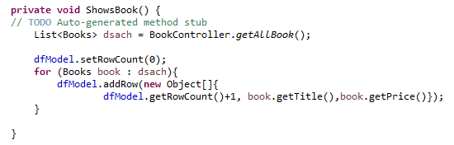

Slide 13
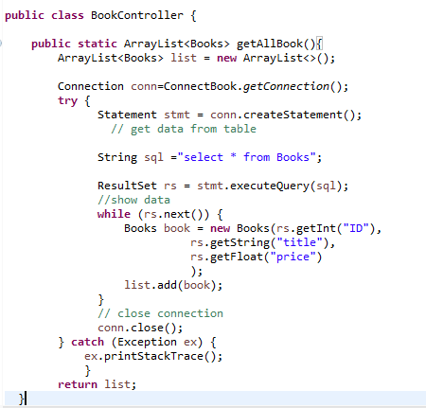

Slide 14
Tóm tắt
Vận dụng load dữ liệu từ CSDL vào JComboBox, JTable

Slide 15
Câu hỏi ôn tập
Viết một ứng dụng minh họa đọc dữ liệu từ CSDL từ JComboBox hoặc JTable

Slide 16

Câu hỏi và thảo luận

